Slide 1
Minimizar JS

Slide 2
¿Qué es minimizar JS?
Minimizar o minificar JavaScript es el proceso de reducir el tamaño de los archivos JavaScript al eliminar caracteres innecesarios como espacios en blanco, saltos de línea, comentarios, y renombrar variables a nombres más cortos sin afectar la funcionalidad del código. Esto se hace principalmente para optimizar el rendimiento de una página web.

Slide 3
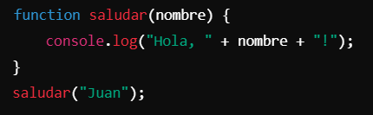

Slide 4
Beneficios de minimizar JavaScript:
Reducción del tamaño de los archivos: El beneficio más importante de la minificación es la reducción significativa del tamaño del archivo JavaScript. Un archivo más pequeño se descarga más rápido, lo que mejora la velocidad de carga de la página.
Mejora del rendimiento del sitio web: Los archivos JavaScript más pequeños se transfieren más rápido a través de la red, lo que reduce el tiempo de carga del sitio web, especialmente para los usuarios con conexiones lentas. Esto contribuye a una experiencia de usuario más ágil y receptiva.
Mejora en el rendimiento SEO: Los motores de búsqueda como Google favorecen sitios web que cargan más rápido. Minimizar tus archivos JavaScript puede ayudar a mejorar el ranking en los resultados de búsqueda.
Menor uso de ancho de banda: Al reducir el tamaño de los archivos, se consume menos ancho de banda al transferir el sitio desde el servidor al navegador del usuario. Esto es especialmente útil para sitios con mucho tráfico o para usuarios con planes de datos limitados.

Slide 5
Beneficios de minimizar JavaScript:
Optimización de la entrega en dispositivos móviles: Los dispositivos móviles generalmente tienen conexiones de red más lentas y menor potencia de procesamiento. Minimizar JavaScript ayuda a reducir el tiempo de descarga y mejora la experiencia en dispositivos móviles.
Protección parcial del código: Aunque la minificación no está diseñada como una medida de seguridad, hace que el código JavaScript sea más difícil de leer para los humanos, lo que proporciona una protección básica contra la ingeniería inversa. Sin embargo, no debe considerarse una medida de seguridad robusta.
Mejora de las métricas de rendimiento: Google utiliza métricas como Largest Contentful Paint (LCP) y First Input Delay (FID) en herramientas como PageSpeed Insights para medir la calidad del rendimiento web. Reducir el tamaño de los archivos mediante la minificación puede mejorar estas métricas, resultando en mejores puntuaciones.

Slide 6
Herramientas comunes para minificar JavaScript:
Existen muchas herramientas que pueden realizar este proceso de forma automática, como:
UglifyJS
Terser
Closure Compiler
Webpack (en modo producción, minifica automáticamente)
Online Minifiers (como JavaScriptMinifier)

Slide 7
UglifyJS
Primero, necesitas tener instalado Node.js.
Luego, instala UglifyJS

Slide 8
Node JS

Slide 9
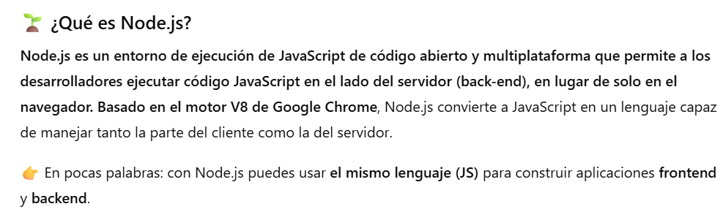
Node JS

Slide 10
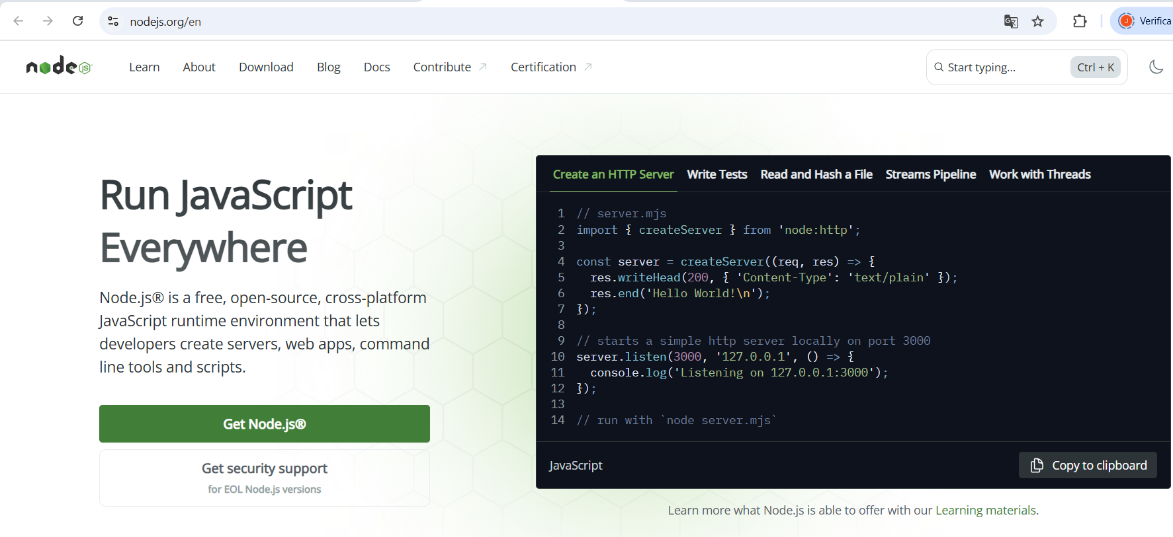

Slide 11
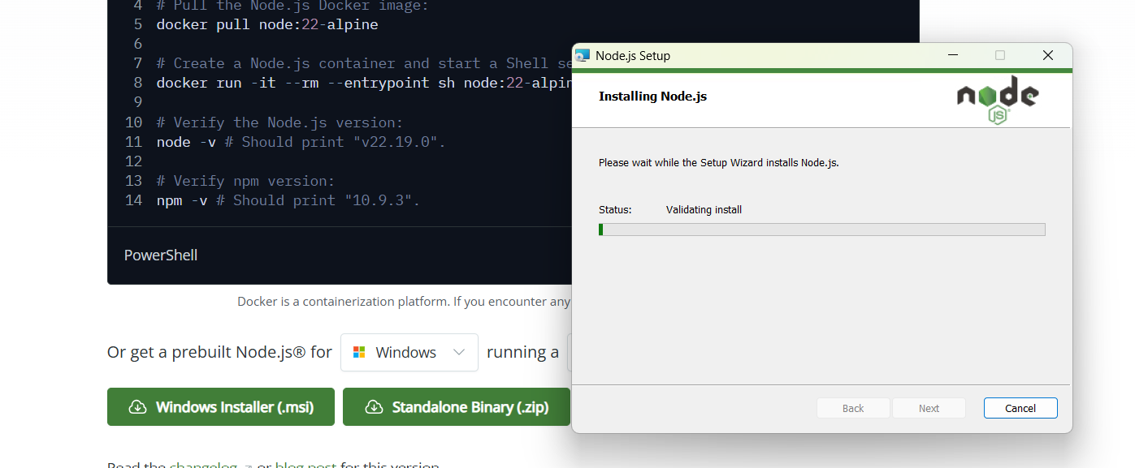
Node JS

Slide 12
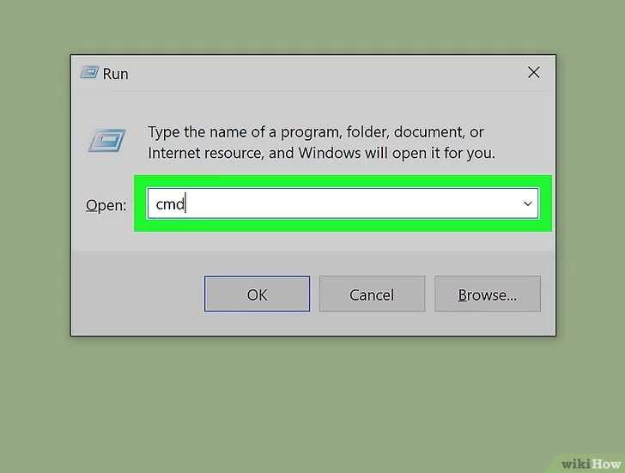
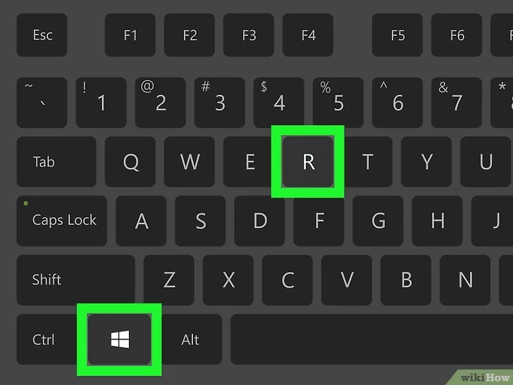
Verificar Node.js instalado
Abrir CMD Presiona ⊞ Win+R en el teclado. Mantén presionada la tecla ⊞ Win en el teclado y luego presiona R. Se abrirá la herramienta "Ejecutar" en una nueva ventana.
Escribe cmd en la ventana Ejecutar. Este acceso directo abrirá la ventana del Símbolo del sistema.

Slide 13

node -v
versión de Node.js

Slide 14

Verificar Node.js instalado
Abrir VS Code

Slide 15
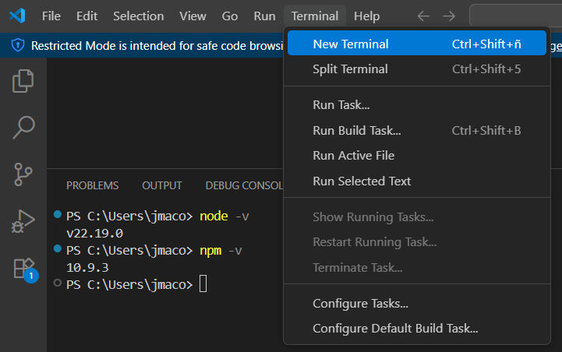
Abrimos la terminal

Slide 16
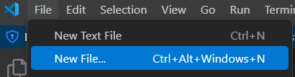
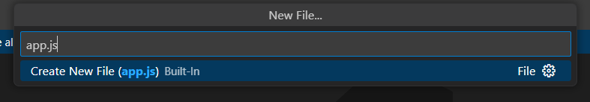
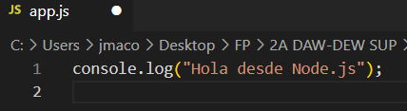
🖥️ Primer programa

Slide 17
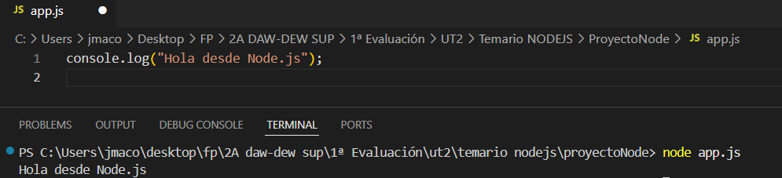
Node JS

Slide 18
UglifyJS
Luego, instala UglifyJS globalmente en tu sistema usando npm:
npm install -g uglify-js

Slide 19
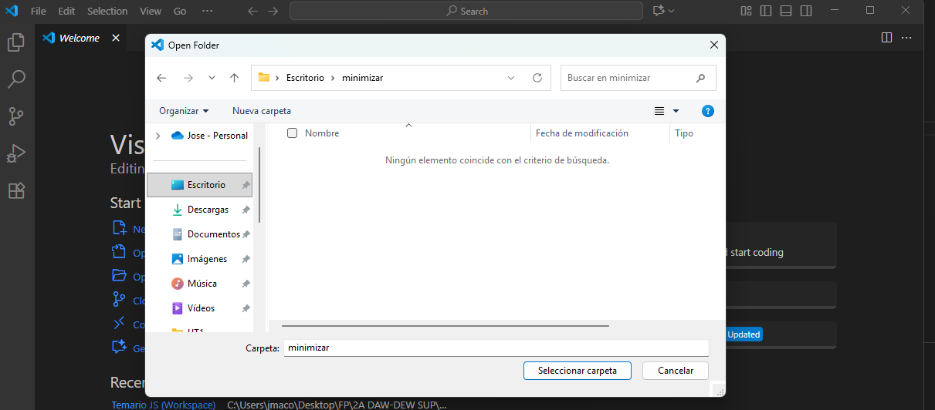
Creamos una carpeta y la abrimos

Slide 20
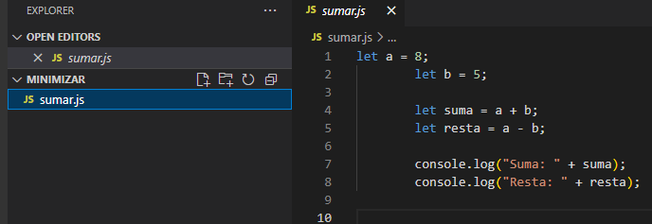
Creamos un fichero js

Slide 21
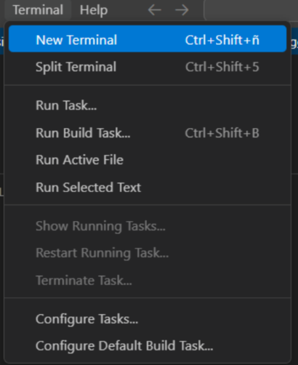
Abrimos terminal

Slide 22
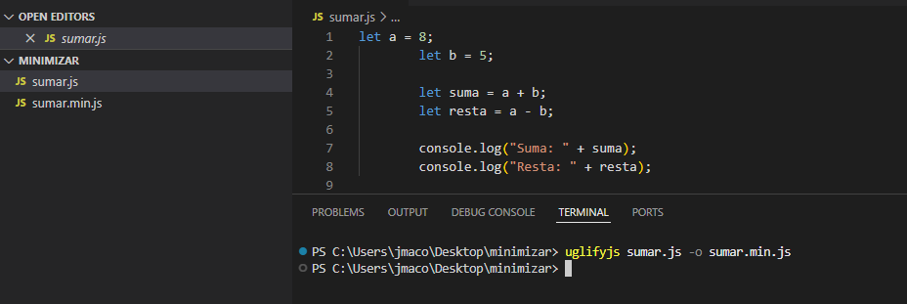
uglifyjs sumar.js -o sumar.min.js

